Slide 1
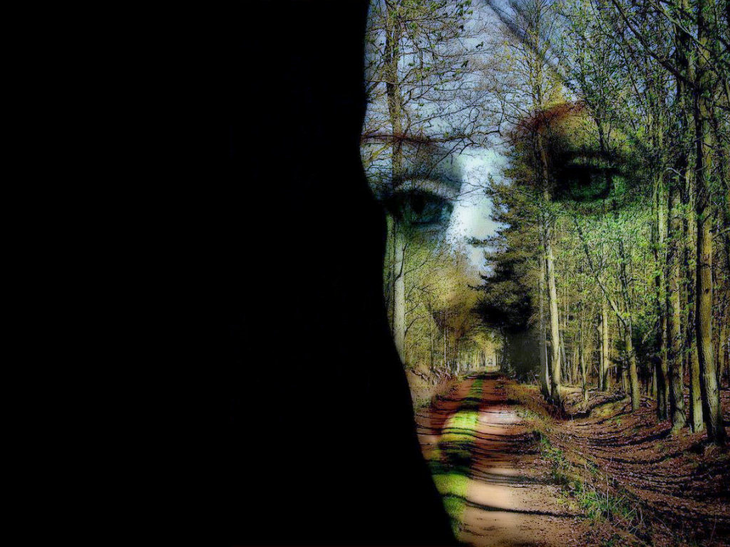

Rozándome invisible
Te siento cada día rozándome invisible
sutilmente impalpable.
Y aunque sé que siempre te he llevado conmigo
eres siempre la suave, dulcemente imposible
lejanía luminosa...
Te siento cada día cantar, mas no sé donde.
Eres algo que vive más allá de mí mismo
y aunque siempre eres nube y horizonte lejano
¡sentí tu beso sobre mi alma!
Mi espíritu solitario te sueña en todas las cosas
Mi alma te busca tras toda emoción
¡Mi camino es tu nombre!
¡Lejana!...¿Dónde estás?...¿Dónde estás?
inesgaret@gmail.com
Renato Alejandro Huerta.
Edicion sin fines de lucro
Imagenes tomadas de internet

Slide 2







¿Te ha gustado?
Puedes ver más entrando
Aquí
Además puedes recibir powerpoints en tu correo electrónico suscribiéndote aquí:

